Slide 1
基于人工智能的设备巡视及远程状态检修
平台开发
广东电网电力科学研究院

Slide 2
知识产权声明
本文件的知识产权属南方电网公司所有。对本文件的使用及处置应严格遵循南方电网公司有关规定或获取本文件的合同及约定的条件和要求。未经南方电网公司事先书面同意，不得对外披露、复制。
Intellectual Property Rights Statement
This document is the property of and contains proprietary information owned by CSG and/or its related proprietor. You agree to treat this document in strict accordance with the terms and conditions of the agreement under which it was provided to you. No disclosure or copy of this document is permitted without the prior written permission of CSG.

Slide 3
目 录
一
工作背景
二
技术方案
三
关键应用研究
四
需协调事项

Slide 4
一、工作背景
1.1
广东电网问题现状
配电自动化设备数量快速增长：十四五以来，广东电网公司高度重视配电网数字化、智能化转型，于2022年5月16日印发了《广东电网公司配电自动化管理提升工作方案》。随着实用化应用的深入及精益化管理要求的不断提高，配网自动化设备的运行工况逐渐成为了进一步提升的瓶颈。
运维效率低
管控范围窄
消缺及时性差
配电终端二次运维自动化程度不高主要以现场运维为主，运维工作需往返现场，运维效率低。
巡视周期长，且人工巡视仅能查看如告警灯、气压表、蜂鸣器等异常报警情况，同时目前人工巡视缺乏对隐患辨识的有效手段。
由于现场故障类型差异较大，存在不同场景的自动化终端异常、模块附件故障、设备隐患预警等分析难度大，造成消缺及时性差。

Slide 5
一、工作背景
1.3
工作目标
开发配电设备远程数字巡视平台：打通平台间的数据交互，按主动巡视策略远程巡视全区域配电设备，主动发现设备渐变性隐患，同时研制配网现场状态检修及全景监测装置，辅助排查及处置现场设备故障，实现“数字巡检为主，现场巡检为辅”的主动运维模式。
配电自动化设备异常数据智能清洗与识别
配网线路自愈动作全维度全周期评价
针对配网线路拓扑复杂，设备环境复杂等问题，建立面向设备故障检测的因果图谱，分析故障发生前的设备状态以及不正确动作的内在原因。
解决
问题
基于故障率修正模型的数字巡视策略
人工智能的配电自动化设备数字巡视平台
构建基于强化学习的配电自动化设备的自动巡视和智能分析系统，并与人工决策系统形成“孪生控制决策”机制，提升巡视水平。
对全量配电终端运行状态进行监视，精准定位潜在的异常设备。
挖掘数据逻辑，主动发现影响正常运行的缺陷和隐患，输出问题清单及人工智能建议。

Slide 6
目 录
一
工作背景
二
技术方案
三
关键应用研究
四
需协调事项

Slide 7
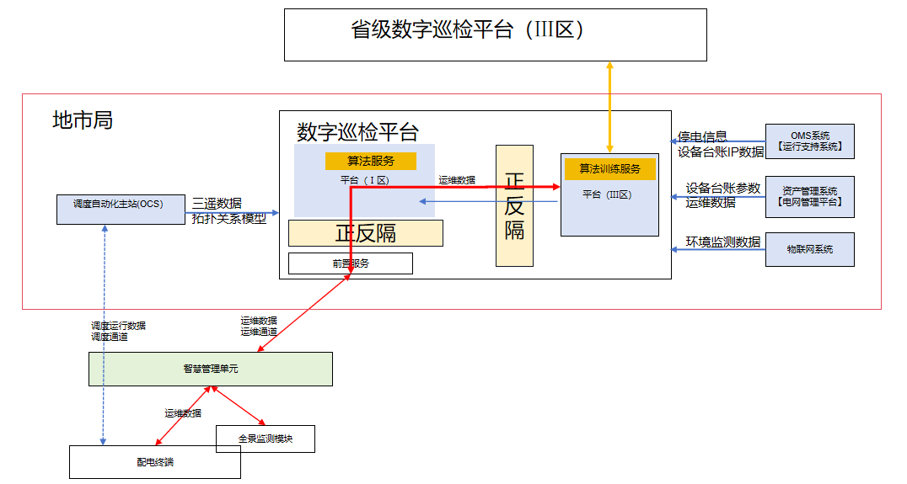
二、技术方案
2.1
技术架构
省、地、现场三级设备架构：总体技术架构分为三部分，一个是省级平台，一个是地市级平台，一个是现场设备。省级平台作为全省数字巡检算法的模型训练及全省设备状态监测平台，地级平台作为算法模型实际效果运行及设备巡检平台。

Slide 8
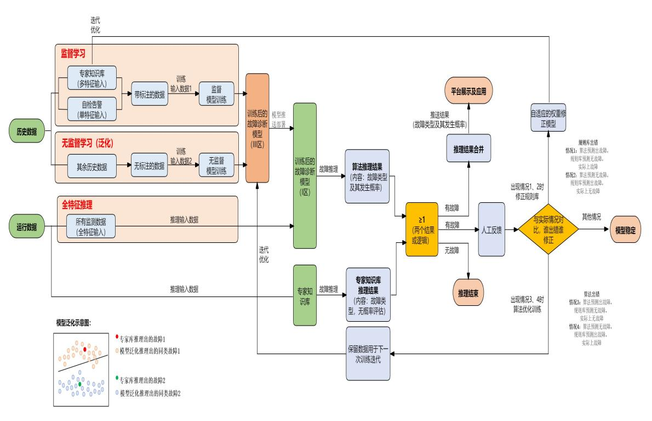
二、技术方案
2.2
数据架构
智能算法迭代优化：将交互数据接入到数字巡检平台，平台将可用的数据推送给算法做训练使用并将新算法模型推送到平台算法运行区，运行的算法结合人工反馈将结果进行不断迭代算法优化。

Slide 9
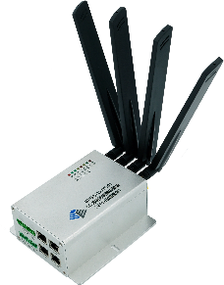
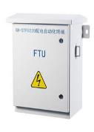
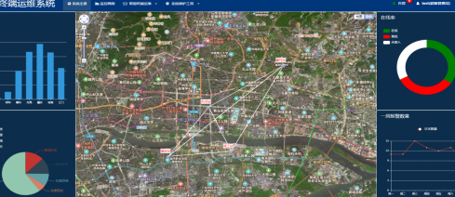
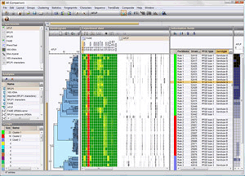
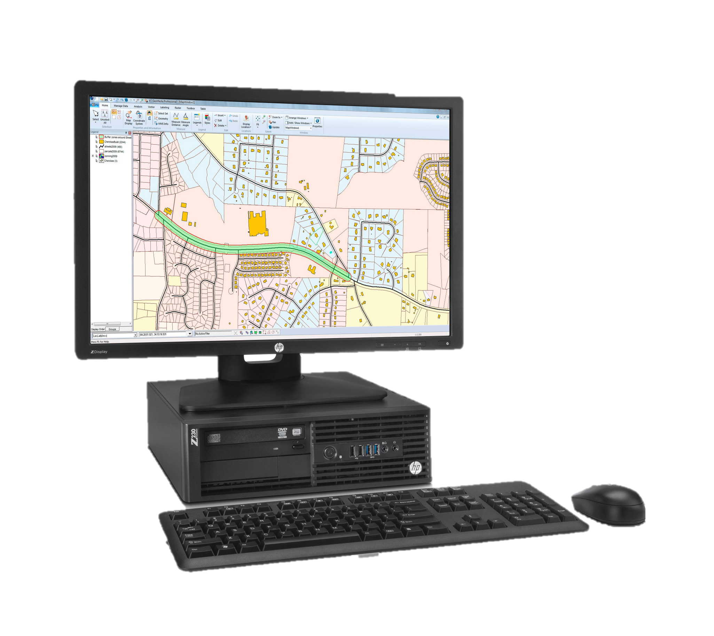
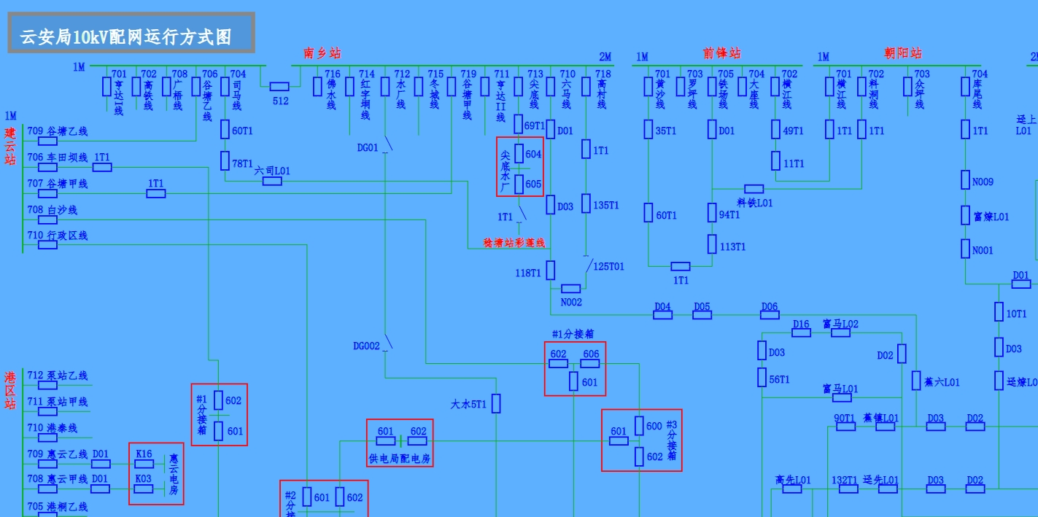
二、技术方案
2.3
智慧管理单元
设备远程维护技术可以大大提升设备运维效率，减少人员现场运维次数。
兼容扩展：支持多场景应用的多种传感器、监测模块接入； 协议通信：从加密信道获取现场设备的实时运行情况；
边缘计算：实现边缘计算，实时运算分析设备情况； 远程维护：实现远程升级、远程查询、远程操作等功能。
序号 | 功能 | 关注信息 | 传统现场处理手段 | 数字巡检平台处理手段
1 | 远程操作 | 通信参数修改 | 液晶面板操作 | 通过远程运维协议修改
2 |  | 保护定值、自动化参数、装置参数修改 | 液晶面板操作 | 通过远程运维协议修改
3 |  | 活化 | 按键操作 | 通过远程运维协议远程活化
4 |  | 确认是否软件跑死、装置死机等问题 | 手动复位、断电重启 | 通过远程运维协议远方复位
5 | 远程查询 | 装置信息及软件版本号记录 | 液晶面板操作 | 通过远程运维协议读取
6 |  | 定值核对 | 液晶面板操作 | 通过远程运维协议自动核对
7 |  | 装置日志查看 | 液晶面板操作 | 通过远程运维协议读取
8 |  | 保护录波拷贝 | 维护口+电脑操作 | 通过远程运维协议召唤
9 | 远程升级 | 软件版本升级 | 维护口+电脑操作 | 通过远程运维协议修改
通信口
电网运行数据
运维口
实时监控
与故障预警
智慧管理单元
准实时数据传输：
定期巡视数据、缺陷情况记录、通信情况记录、故障录波数据、组件自诊断数据、电池电压数据
北向通信
海量准实时平台
配电运维平台
实时数据传输

Slide 10
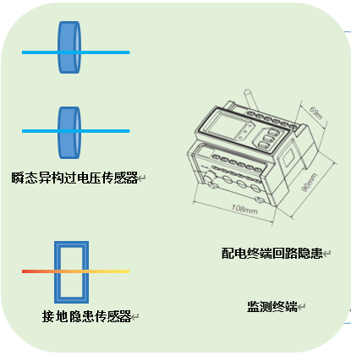
二、技术方案
2.4
全景监测模块
实时采集雷击过电压、冲击过电流、地电位反击过电压、绝缘漏电等关键数据进行实时分析，评估这些因素对二次设备的影响程度以及二次设备的健康状况，对设备误动、拒动、风险隐患进行识别，实现电网设备的”电源进线保护、设备电源本体、电源回路与接地”的全链条安全监测。
FTU电源进线
1号杆塔
FTU
数据传输
配电自动化全景监测模块
无线网络
n号杆塔
北向通信/边缘计算
配电自动化设备数字巡视平台
实现
FTU设备接地线
FTU
数据传输
杆塔地电位反击电压
杆塔接地瞬态电流
杆塔接地线连接可靠性
FTU设备电源线路过电压采集
主动运维
防患未然
高效减负
配电自动化全景监测模块

Slide 11
目 录
一
工作背景
二
技术方案
三
关键应用研究
四
需协调事项

Slide 12
三、关键应用研究
3.1
异常识别规则库
建立异常识别规则库：结合具体业务场景和技术环境，针对不同类型告警信号和故障情况，定制化异常识别规则库，智能识别PT断线、通道质量、控制回路断线等问题，形成多层次，多周期的数字平台”监/巡/控/维“策略。
户外柱上断路器自动化成套设备监视/巡视
开关机构卡涩告警：保护动作信号/遥控指令与分合闸遥信时间差大于100ms；
开关机构拒动告警：已上送保护动作信号/遥控指令而未上送分合闸遥信；
开关位置错误告警：分闸遥信与合闸遥信同时存在，或同时不存在，或分闸遥信与电流遥测信息同时存在；
户外开关箱设备监视/巡视
PT断线告警：触发PT断线告警遥信，或电压遥测信息缺相；
PT相序异常告警：触发PT相序异常告警遥信，或电压遥测信息相角不满足正序；
信息丢失告警：主站遥信与智慧管理单元、配电终端不一致，或主站遥测与智慧管理单元、配电终端误差>5%；
业务
应用
场景
配电房设备监视/巡视
直流屏运行状态检查：通过抓取物联网图片识别电源灯、运行灯是否亮起及颜色是否正确；
直流屏电压异常告警：采集供电电压测量值＜85%额定值；
红外测温高告警：采集物联网在线监测红外测温值>45°C，或触发系统温度高告警信号；
就地远方投退状态异常告警：抓取物联网视频识别远方就地投退状态，或采集配电终端信息，与配网主站OCS系统的遥信远方就地状态不一致；
台区设备监视/巡视
电源回路接地告警：采集全景监测数据，接地电阻>10Ω，或绝缘电阻<1MΩ判断异常；

Slide 13
三、关键应用研究
3.2
平台数据交互
省级平台作为全省数字巡检算法的模型训练及全省设备状态监测平台，地级平台作为算法模型实际效果运行及设备巡检平台。
数字巡检平台每天凌晨定时从其他系统获取前一天的数据，重要的监视信号实时直采智慧管理单元信息。
其他模块数据
全景监测模块：过电压、过电流、漏电流，支持modbus通信传输；
温湿度传感器；
故障指示器信号；
扩展
协议
智慧管理单元
支持101、104、modbus等通信规约转发表传输；
支持通信参数、保护定值、自动化参数、装置参数修改、远程活化、远方复位、装置信息及软件版本号记录、装置日志查看、保护录波查看、软件版本升级等远程维护技术；
其他平台接口
打通
配网主站OCS系统；
配网运行支持系统；
电网管理平台；
物联网；

Slide 14
目 录
一
工作背景
二
技术方案
三
关键应用研究
四
需协调事项

Slide 15
四、需协调事项
4.1
下一步推进工作
1
整合数据资源，打通与各关联平台间的数据交互服务
精益求精
2
成立专家组，深化业务场景应用，完善异常识别规则库
3
试点落地，在地市局部署数字巡检平台试运行

Slide 16
谢 谢！
THANK YOU！

